Slide 1
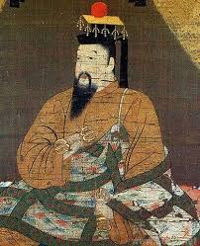
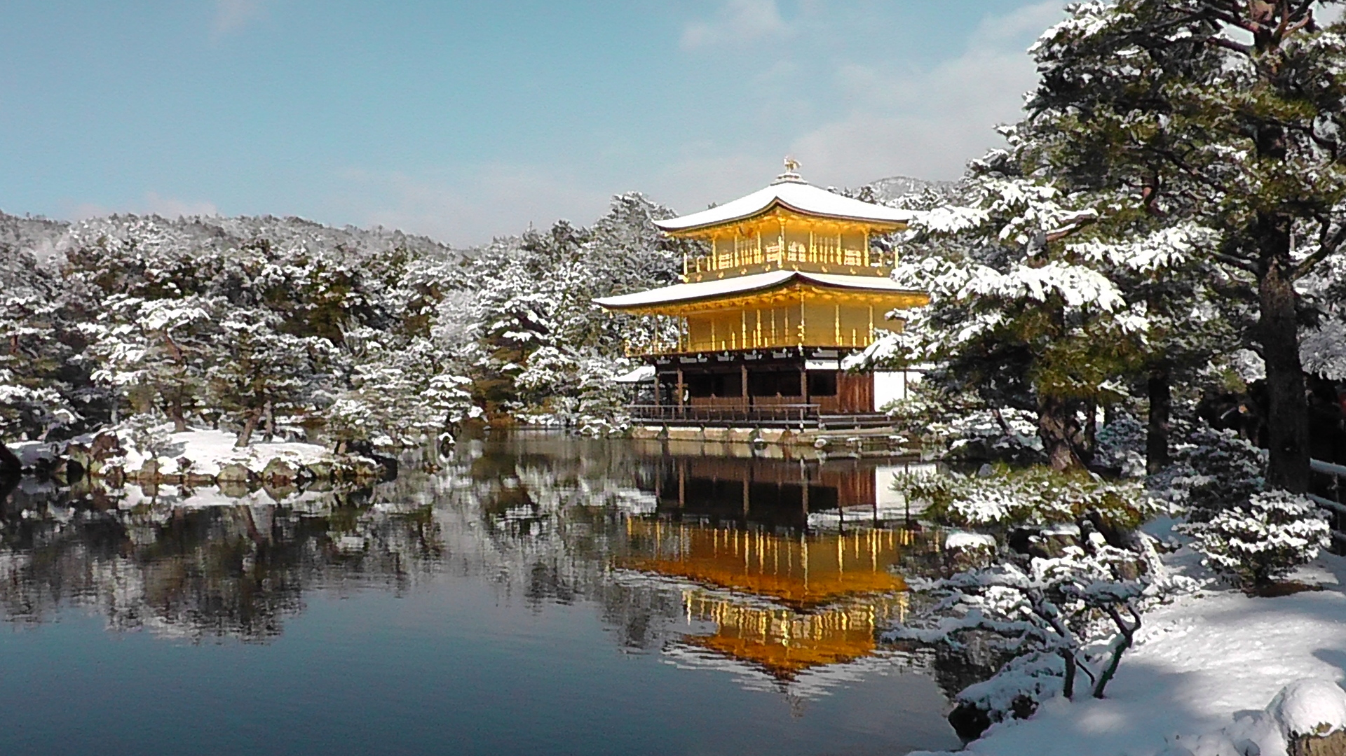
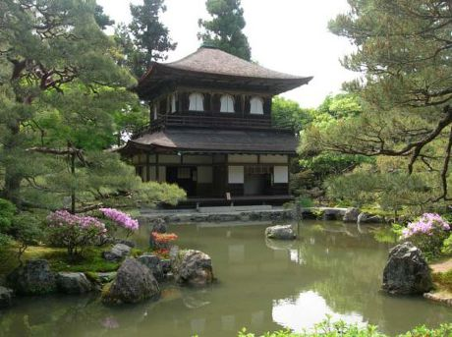
무로마치 시대 문화의 특징들
시대의 전환기
역사서와 군기소설
신흥 무사 [바사라]
무가 문화와
귀족 문화의 융합
승려들이 정치, 외교
고문으로도 활약
간소함과 고담의 미
가레산스이 양식
중국 문물을 일본식으로
재해석, 재변형

Slide 2
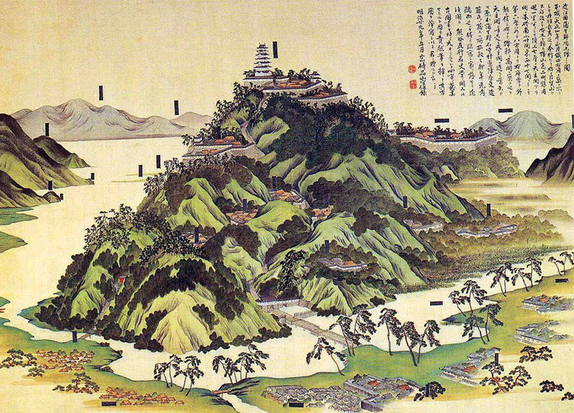
1세기에 걸친 전란을 통해
지역 간 경제, 문화 교류가
활성화
아즈치,
모모야마
문화의 탄생
전쟁과 교역을 이용하여
거액의 부를 축적한
거상들이 출현
노부나가, 히데요시의
사원 세력 약화로 인하여
불교 문화 약화

Slide 3
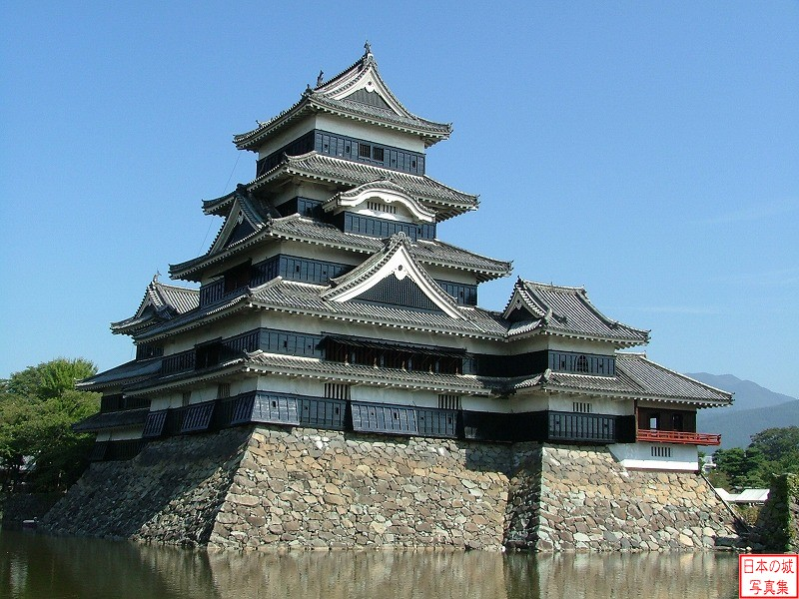
성곽 건축의 변화
전투적 기능은 유지하되
지배 거점으로서의 성격
아즈치,
모모야마
문화의 특징
성주의 거관은
쇼인즈쿠리의 형식
화려하고 호화로움
시계, 안경, 화승총, 와인 등
유럽 문물과 접촉
서양식 활자 인쇄술 도입

Slide 4
참고 자료
아틀라스 일본사 – 사계절 출판사, 일본사학회 지음
동북아 역사재단 – www.nahf.or.kr
일본 사회 일본 문화 – 소와당 출판사, 이토 아비토 지음

